Slide 1

PROJETO INTERDISCIPLINAR
GRUPO 5

Slide 2

INTEGRANTES:
Bruno Alexander José dos Santos
Documentação e diagrama
Fernanda Corrêia
Documentação e diagrama
Isack Rossi Milares
Criação de protótipos do web site
Juan Felipe da Silva Santos
Criação de protótipos e web site
Luana Furtado Pelissaro
Criação de protótipos do aplicativo
Rayane Gabriela da Silva Sebastião Nunes
Criação de protótipos do aplicativo

Slide 3

EDUCAÇÃO DE QUALIDADE
O objetivo da ODS 4 é garantir uma educação inclusiva, equitativa e de qualidade, promovendo oportunidades de aprendizagem ao longo da vida para todos, buscando assim o desenvolvimento sustentável e o empoderamento das pessoas.

Slide 4

PROBLEMATIZAÇÃO
Redução da variedade de disciplinas;
Escassez de professores qualificados;
Problemas na infraestrutura escolar;
Casos de violência;
Falta de envolvimento familiar;
Crescente desinteresse dos alunos pelo aprendizado;

Slide 5
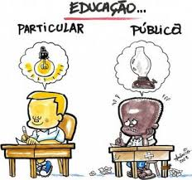
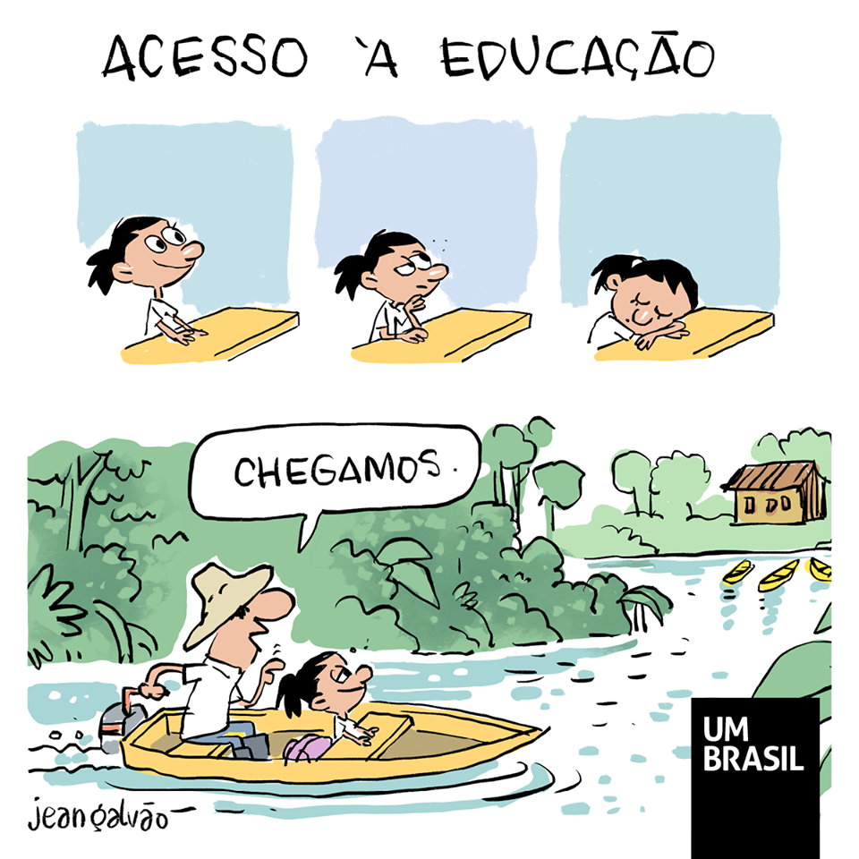

Slide 6
APRESENTAÇÃO DO CONTEXTO
O projeto visa criar uma plataforma online para aspirantes a programadores, focada em desenvolvimento web com cursos interativos de HTML, CSS e JavaScript. A plataforma oferecerá uma experiência personalizada de aprendizado, com desafios progressivos e acessíveis, incentivando a autoaprendizagem e a autonomia dos usuários. Inicialmente voltada para alunos da FATEC Araras, busca complementar o currículo e facilitar a compreensão dos conceitos fundamentais de desenvolvimento web.

Slide 7
TÉCNICA DE LEVANTAMENTO DE REQUISITOS
Para entender as necessidades dos alunos menos familiarizados com programação, adotamos a técnica de observação direta durante as aulas. Essa abordagem nos permitiu identificar áreas de dificuldade e lacunas de conhecimento. A partir dessas observações, decidimos desenvolver uma plataforma como complemento ao ensino tradicional.
O propósito do aplicativo é oferecer suporte prático e recursos adicionais, incluindo explicações claras, tutoriais passo a passo e desafios práticos, com foco específico em fortalecer a compreensão e a aplicação dos conceitos de HTML e CSS.

Slide 8
REQUISITOS
FUNCIONAIS
Cadastro de Usuários;
Conteúdo Educacional;
Interatividade;
Feedback e Avaliação;
NÃO FUNCIONAIS
Usabilidade;
Desempenho;
Tecnologias;
.

Slide 9

LOGOTIPO
O logotipo do projeto apresenta uma concepção visual que incorpora duas letras "C" personalizadas, remetendo ao nome "CodeCraft". A novidade é a adição de um terceiro "C" entre eles, que representa a inicial do próprio projeto. Essa abordagem cria uma identidade visual única e distintiva, onde cada "C" pode simbolizar aspectos como criatividade, colaboração e capacitação, refletindo os valores e objetivos da plataforma.

Slide 10
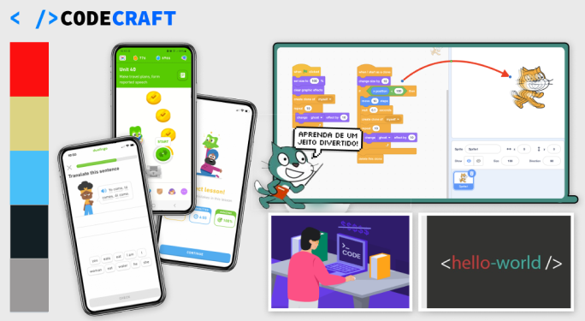
MOODBOARD

Slide 11
DIAGRAMAS UML

Slide 12
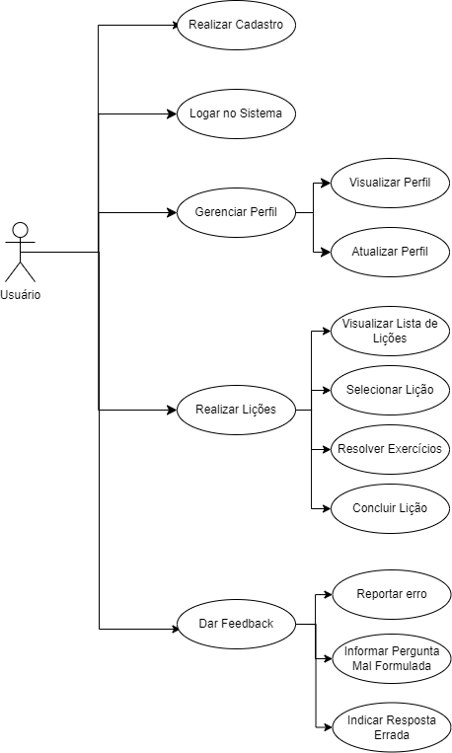
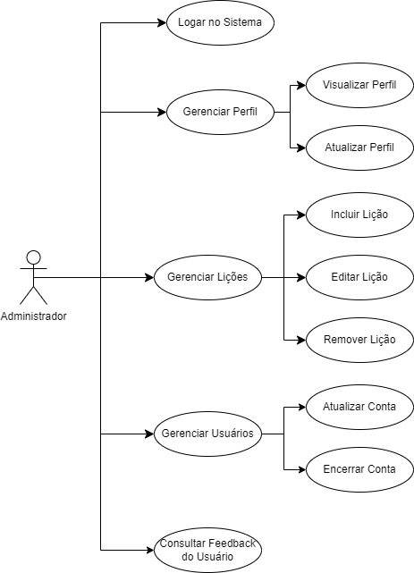
DIAGRAMA DE CASO DE USO

Slide 13
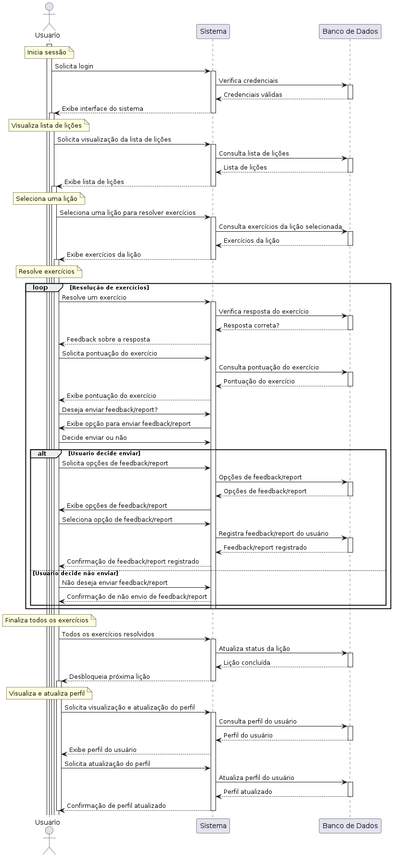
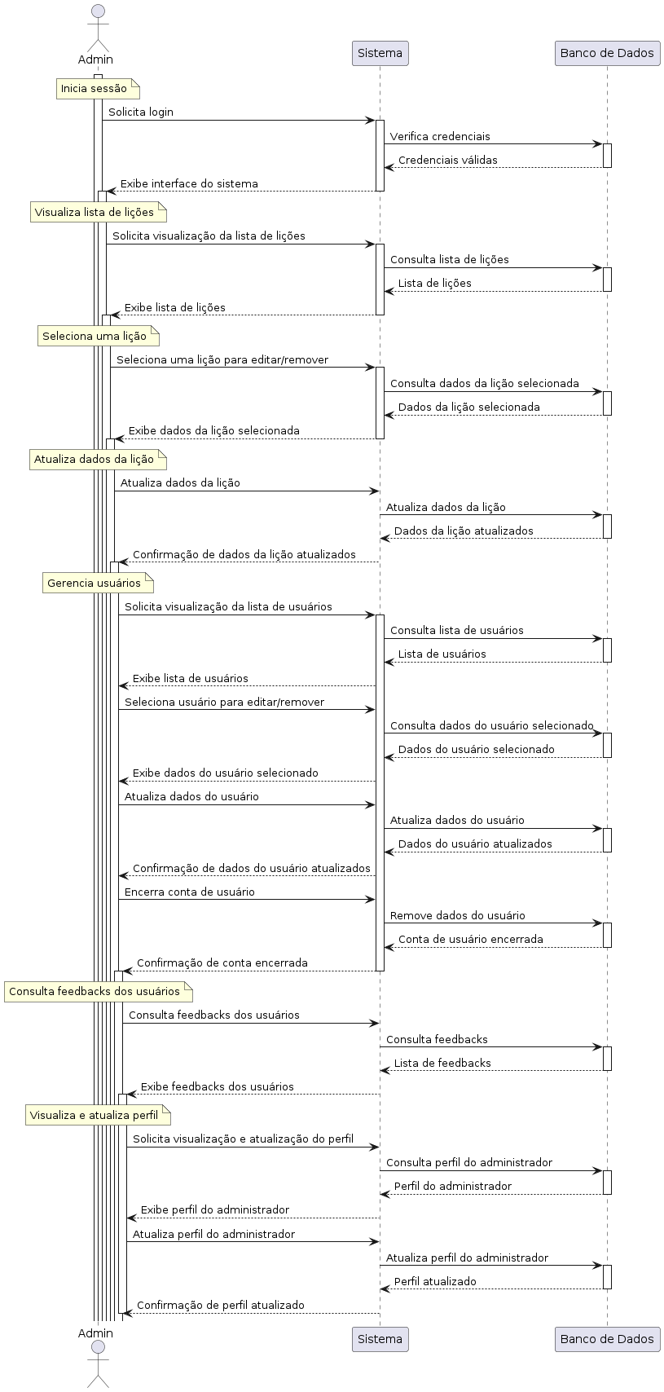
DIAGRAMA DE SEQUÊNCIA

Slide 14
PROTÓTIPOS DE INTERFACE DO USUÁRIO

Slide 15
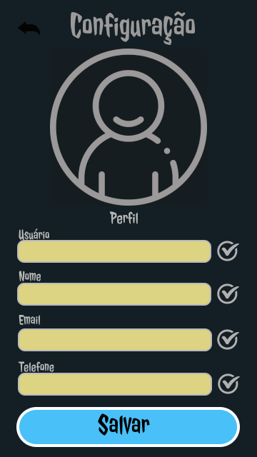
TELA DE CADASTRO
Uma interface simples e intuitiva que guia o usuário através do processo de criação de uma conta, com campos para inserir credenciais e informações e pessoais.

Slide 16
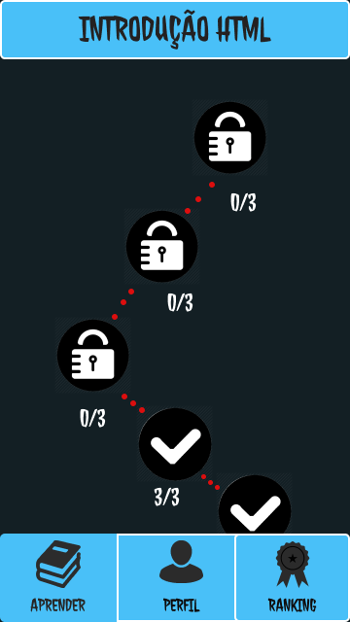
TELA DE SELEÇÃO DE EXERCÍCIOS
Organizada e fácil de navegar, esta tela mostra os exercícios disponíveis, cada um com seus próprios desafios. A conclusão desbloqueia novos exercícios e aumenta a dificuldade.

Slide 17
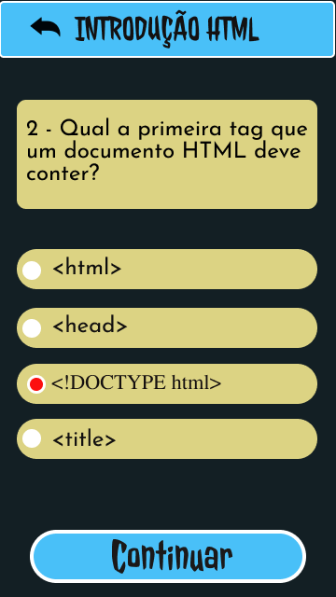
TELA DE QUIZ/DESAFIOS
Esta tela apresenta um ambiente interativo onde o usuário pode resolver problemas de programação. Inclui recursos como dicas, exemplos de código e explicações sobre as linguagens utilizadas.

Slide 18
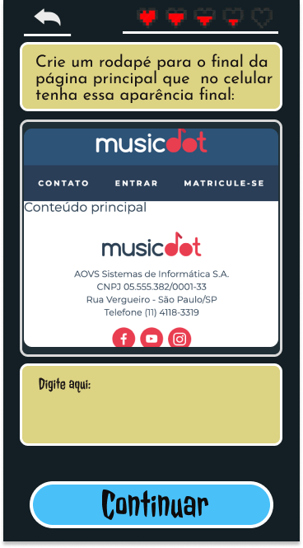
TELA PARA EXERCITAR PROGRAMAÇÃO
Um espaço dedicado à prática, onde o usuário pode escrever e testar códigos em tempo real, com um objetivo representado visualmente que serve como desafio para ser replicado através da programação.

Slide 19
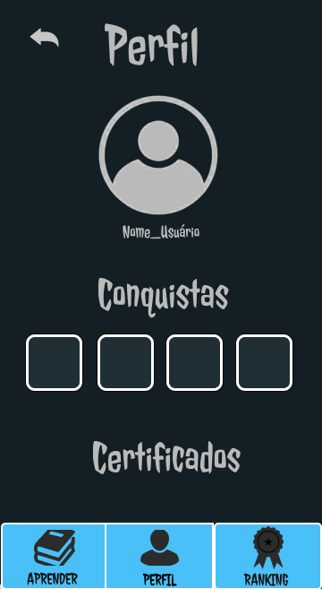
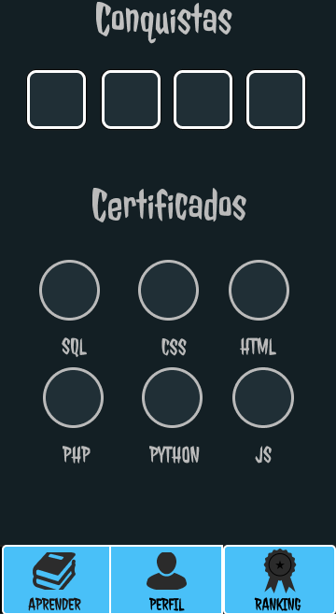
TELA DE PERFIL
Um resumo visual do progresso do usuário, mostrando conquistas e certificados obtidos. Outros usuários podem visualizar para incentivar a interação e o aprendizado colaborativo.

Slide 20
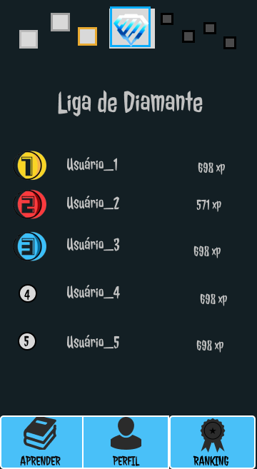
TELA DE RANKING
Uma lista dinâmica dos usuários com as melhores pontuações, incentivando a competição saudável e motivando todos a melhorarem suas habilidades de programação.

Slide 21
WEBSITE

Slide 22
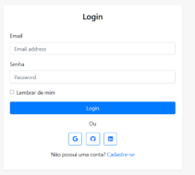
TELA DE LOGIN
Uma página segura e de fácil navegação que permite aos usuários acessar suas contas inserindo suas credenciais de login.

Slide 23
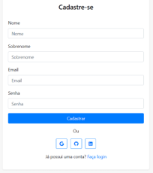
TELA DE CADASTRO
Uma interface amigável que conduz novos usuários através do processo de criação de conta.

Slide 24
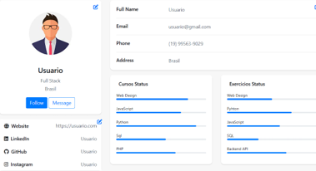
TELA DE PERFIL
Um espaço pessoal onde os usuários podem visualizar e editar suas informações, acompanhar seu progresso e interagir com outros membros da comunidade.

Slide 25
ABORDAGENS COMPARÁVEIS
• Duolingo: Oferece cursos interativos de idiomas com foco em gamificação e acessibilidade.
• Khan Academy: Fornece recursos educacionais gratuitos em uma variedade de disciplinas, com ênfase no aprendizado autodirigido.
• Udemy: Plataforma de ensino online com uma ampla seleção de cursos ministrados por instrutores especializados. Essas plataformas servem como referência para insights e abordagens relevantes ao nosso projeto.
• Alura:O Alura é uma plataforma brasileira de educação online focada em tecnologia e negócios, oferecendo cursos práticos e atualizados ministrados por profissionais experientes.

Slide 26

OBRIGADO(A) PELA ATENÇÃO!!!

